Slide 1
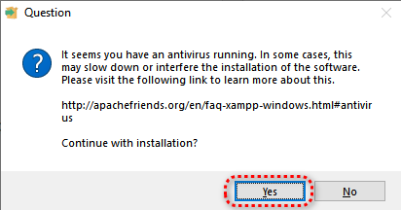
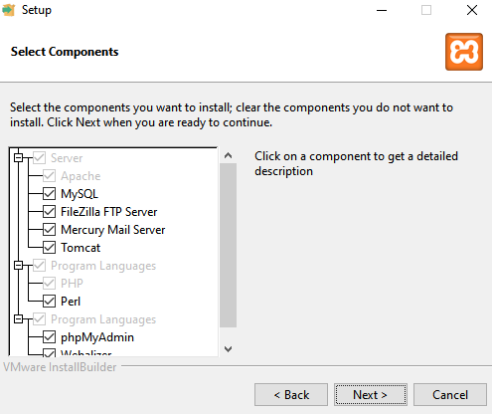
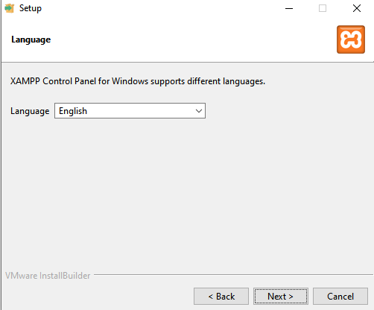
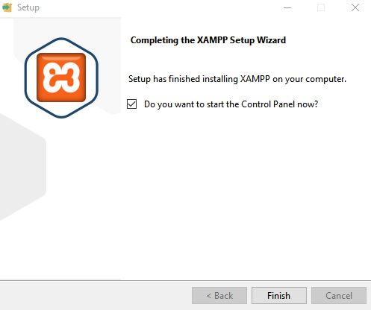
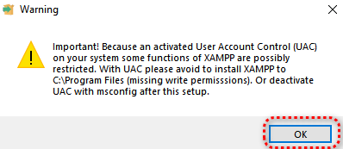
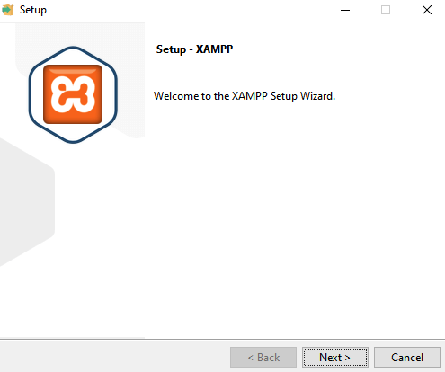
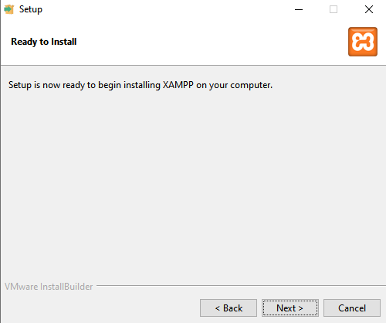
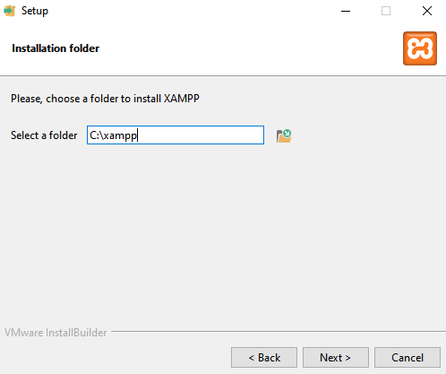
1
4
6
8
2
5
7
Mặc định xampp được cài vào ổ C, bạn có thể chọn thư mục khác nếu muốn
3

Slide 2
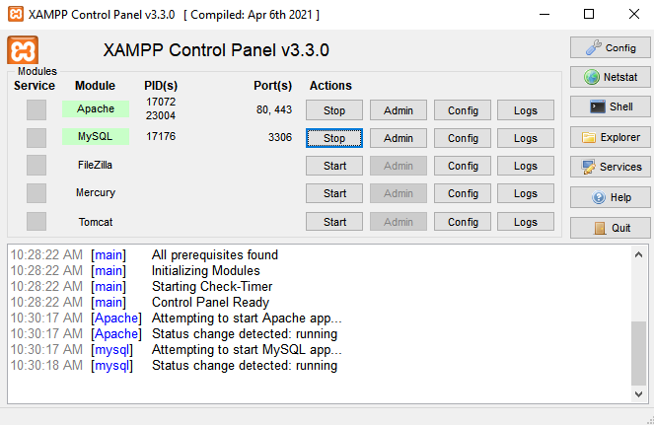
Khi khởi chạy thành công màu nền là màu xanh

Slide 3







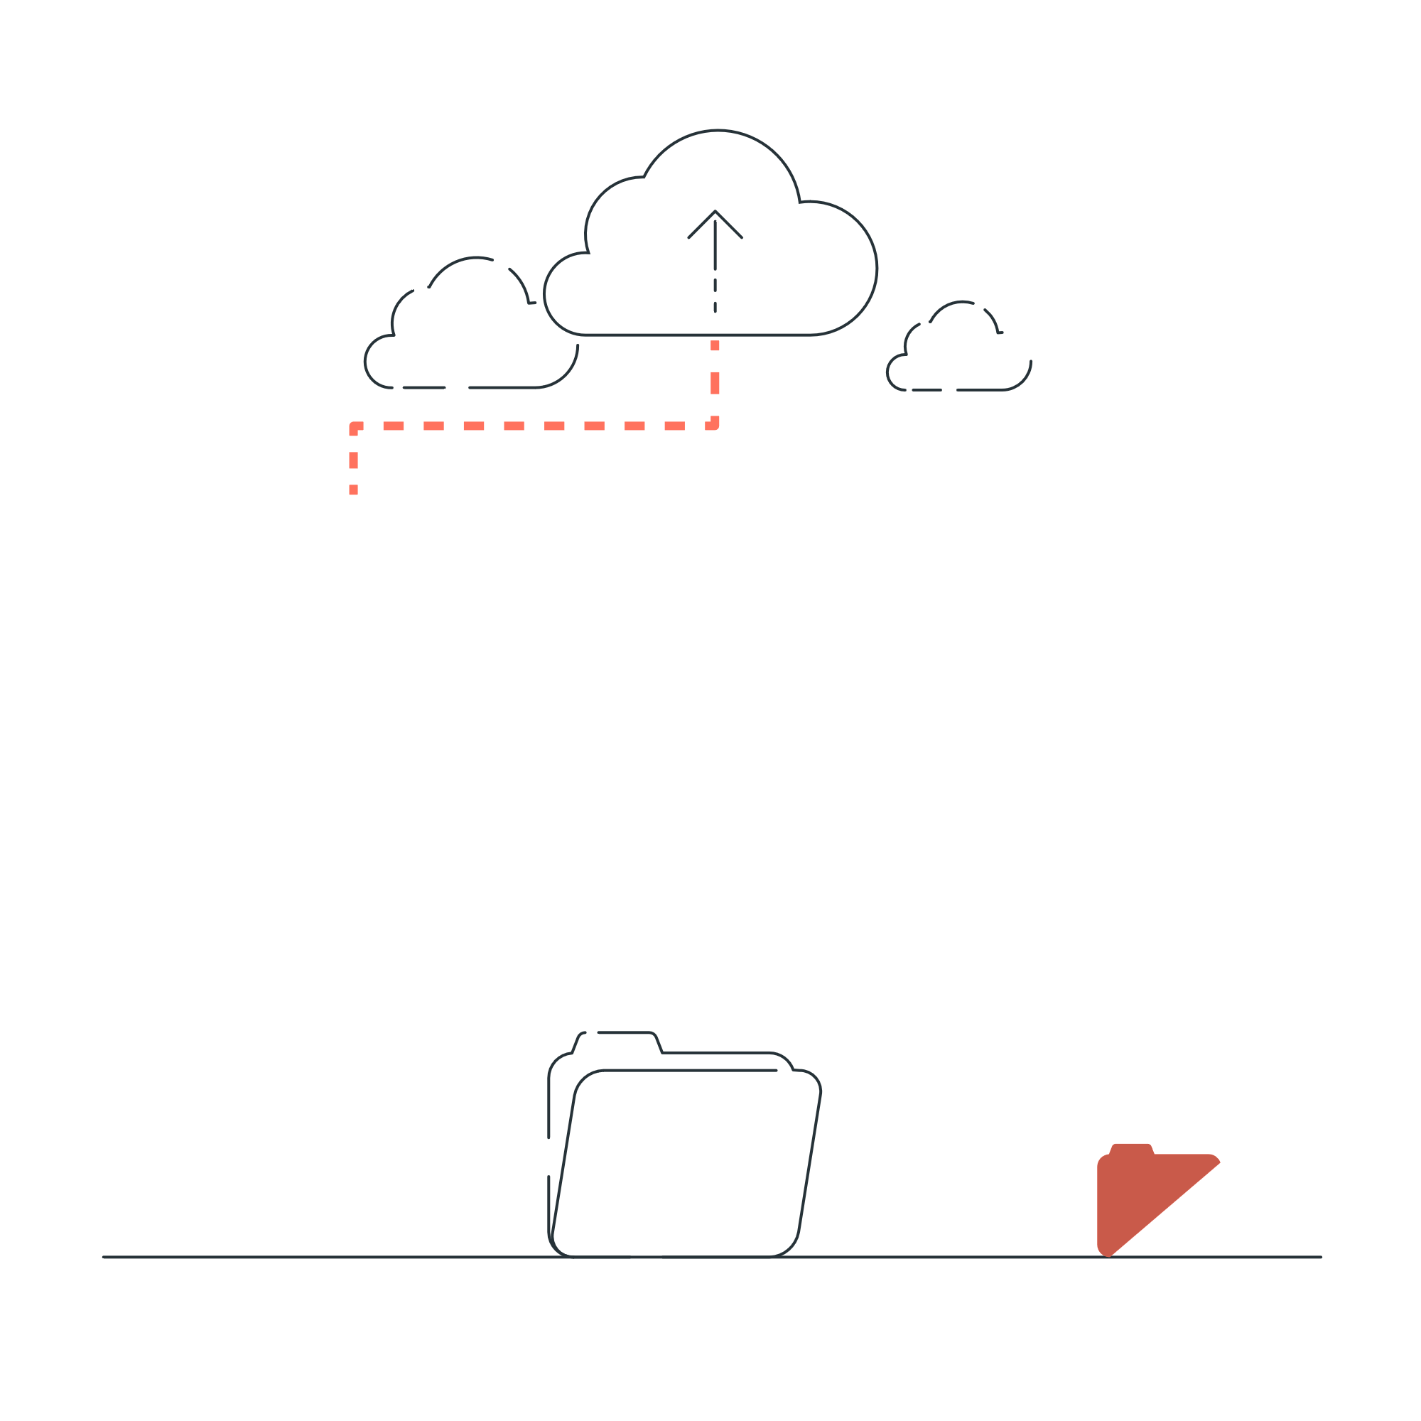



HTTP Request
HTTP Request
HTTP Request
HTTP Request
HTTP Request
PHP Server
DB Server
Mô hình client-server
HTTP Request

Slide 4
HTTP Request
HTTP Request
HTTP Request
HTTP Request
HTTP Request
PHP Server
DB Server
Mô hình client-server
HTTP Request

